Slide 1
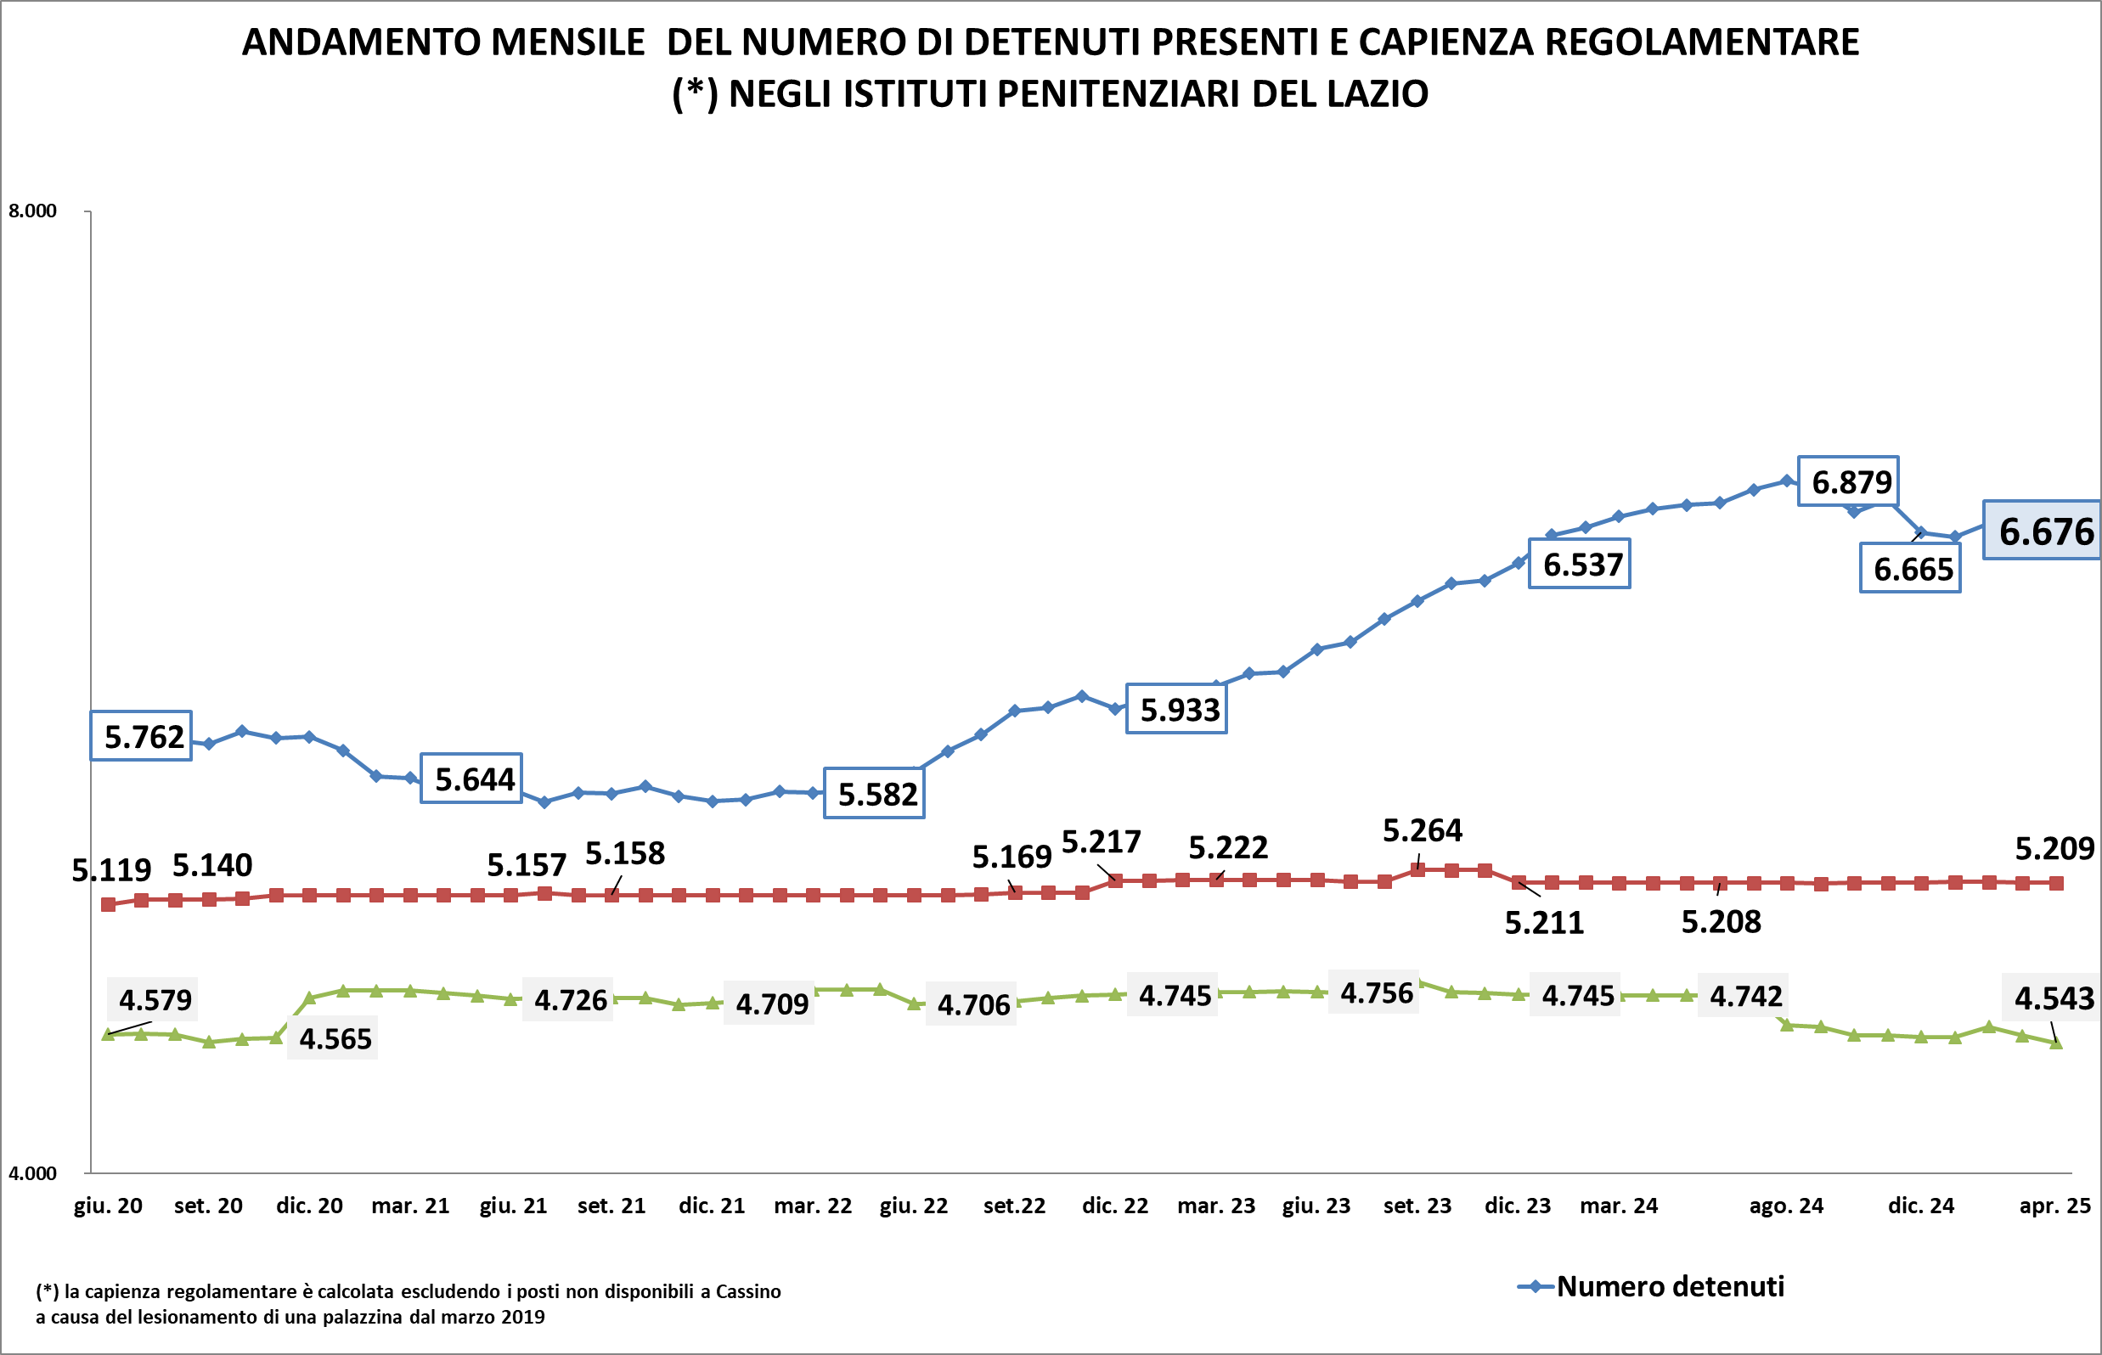
Fonte: elaborazioni di dati Dipartimento Amministrazione Penitenziaria (DAP) e Garante Nazionale Diritti delle persone private della libertà (GNPL)

Slide 2
Numero di persone detenute negli Istituti penitenziari in Italia
Giu. 2021 Apr. 2025
Fonte: elaborazioni di dati DAP e GNPL

Slide 3
Numero di detenuti presenti, posti effettivamente disponibili e tassi di affollamento negli istituti penitenziari in Italia dal 31/12/2020 al 30/04/2025
Fonte: elaborazioni di dati DAP e GNPL

Slide 4
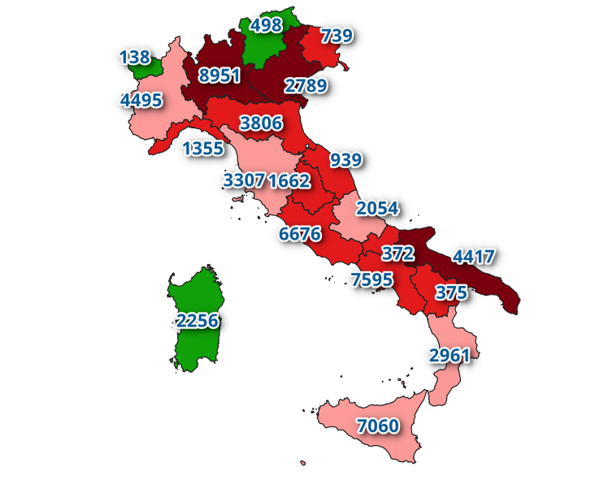
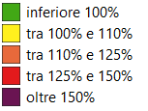
Tasso affollamento calcolato sul numero effettivo di posti disponibili(*) e numero di detenuti per regione negli istituti penitenziari d’Italia al 30 aprile 2025
Tasso affollamento per Regione
(*) i posti effettivamente disponibili degli istituti sono calcolati in base all’ultimo aggiornamento disponibile delle schede di trasparenza degli istituti consultabili sul sito del Ministero della Giustizia
Fonte: elaborazioni di dati DAP

Slide 5
Dettaglio dei detenuti presenti negli istituti penitenziari del Lazio al 30/04/2025
Istituto | Tipo istituto | Capienza Regolamentare | POSTI effettivamente disponili (*) | Detenuti presenti al 30 aprile 2025 |  | di cui stranieri
 |  |  |  | Totale | Donne
CASSINO - | CC | 200 | 95 | 167 |  | 54
FROSINONE "G. PAGLIEI" | CC | 517 | 464 | 568 |  | 183
PALIANO - | CR | 153 | 152 | 61 | 7 | 3
LATINA - | CC | 77 | 77 | 134 | 35 | 30
RIETI "N.C." | CC | 295 | 289 | 485 |  | 270
CIVITAVECCHIA "G. PASSERINI" | CR | 144 | 92 | 89 |  | 21
CIVITAVECCHIA "N.C." | CC | 357 | 311 | 559 | 43 | 267
ROMA "G. STEFANINI" REBIBBIA FEMMINILE | CCF | 272 | 265 | 382 | 382 | 110
ROMA "R. CINOTTI" REBIBBIA N.C.1 | CC | 1.170 | 1057 | 1.574 |  | 475
ROMA "REBIBBIA TERZA CASA" | CC | 172 | 132 | 77 |  | 14
ROMA "REBIBBIA" | CR | 445 | 296 | 271 |  | 31
ROMA "REGINA COELI" | CC | 628 | 572 | 1071 |  | 513
VELLETRI - | CC | 412 | 336 | 533 |  | 145
VITERBO "N.C." | CC | 440 | 405 | 705 |  | 261
TOTALE |  | 5.209 | 4.543 | 6.676 | 467 | 2.377
(*) i posti effettivamente disponibili degli istituti del Lazio sono calcolati in base all’ultimo aggiornamento disponibile delle schede di trasparenza degli istituti consultabili sul sito del Ministero della Giustizia
Fonte: elaborazioni di dati DAP

Slide 6
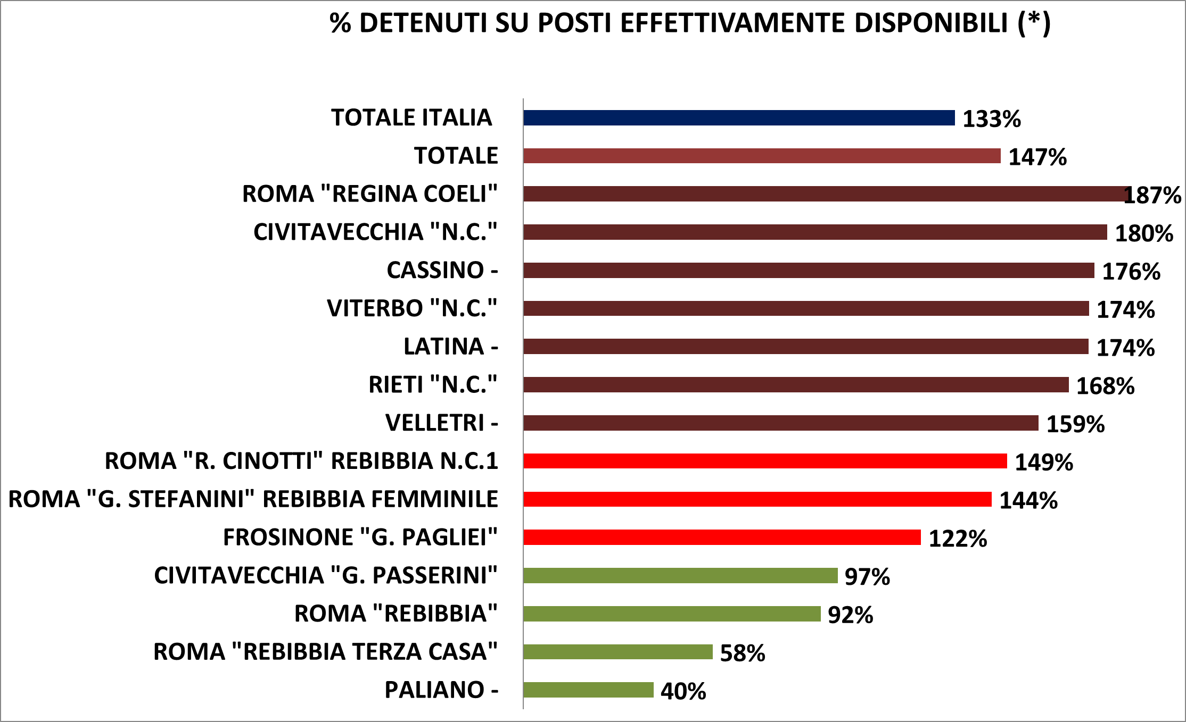
Tasso di affollamento negli istituti penitenziari del Lazio e in Italia calcolato sul totale dei posti effettivamente disponibili al 30 aprile 2025
(*) i posti effettivamente disponibili degli istituti penitenziari in tutta Italia sono calcolati in base all’ultimo aggiornamento disponibile delle schede di trasparenza degli istituti consultabili sul sito del ministero della Giustizia
Fonte: elaborazioni di dati DAP

Slide 7
Primi venti istituti penitenziari in Italia per tasso di affollamento su posti effettivamente disponibili al 5 aprile 2025
Fonte: elaborazioni di dati GNPL

Slide 8
Detenuti per Genere in Italia e nel Lazio al 30 aprile 2025
Fonte: elaborazioni di dati DAP

Slide 9
Detenute madri con figli al seguito presenti negli Istituti penitenziari in Italia al 30 aprile 2025
Regione | Istituto | Italiane |  | Straniere |  | Totale
di | di
detenzione | detenzione | Presenti | Figli al seguito | Presenti | Figli al seguito | Presenti | Figli al seguito
LAZIO | ROMA"G. STEFANINI" REBIBBIA FEMMINILE - CCF | 1 | 1 | 2 | 2 | 3 | 3
LOMBARDIA | MILANO"F. DI CATALDO" SAN VITTORE - CCF | 0 | 0 | 3 | 3 | 3 | 3
PIEMONTE | TORINO"G. LORUSSO - L. CUTUGNO" LE VALLETTE - CC | 0 | 0 | 1 | 1 | 1 | 1
UMBRIA | PERUGIA"NUOVO COMPLESSO PENITENZIARIO CAPANNE" - CC | 0 | 0 | 1 | 1 | 1 | 1
VENETO | VENEZIA"GIUDECCA" - CRF | 1 | 1 | 2 | 2 | 3 | 3
Totale |  | 2 | 2 | 9 | 9 | 11 | 11
Fonte: elaborazioni di dati DAP

Slide 10
Detenuti per Nazionalità In Italia e nel Lazio al 30 aprile 2025
Fonte: elaborazioni di dati DAP

Slide 11
Detenuti per posizione giuridica In Italia e nel Lazio al 31 marzo 2025
Fonte: elaborazioni di dati DAP

Slide 12
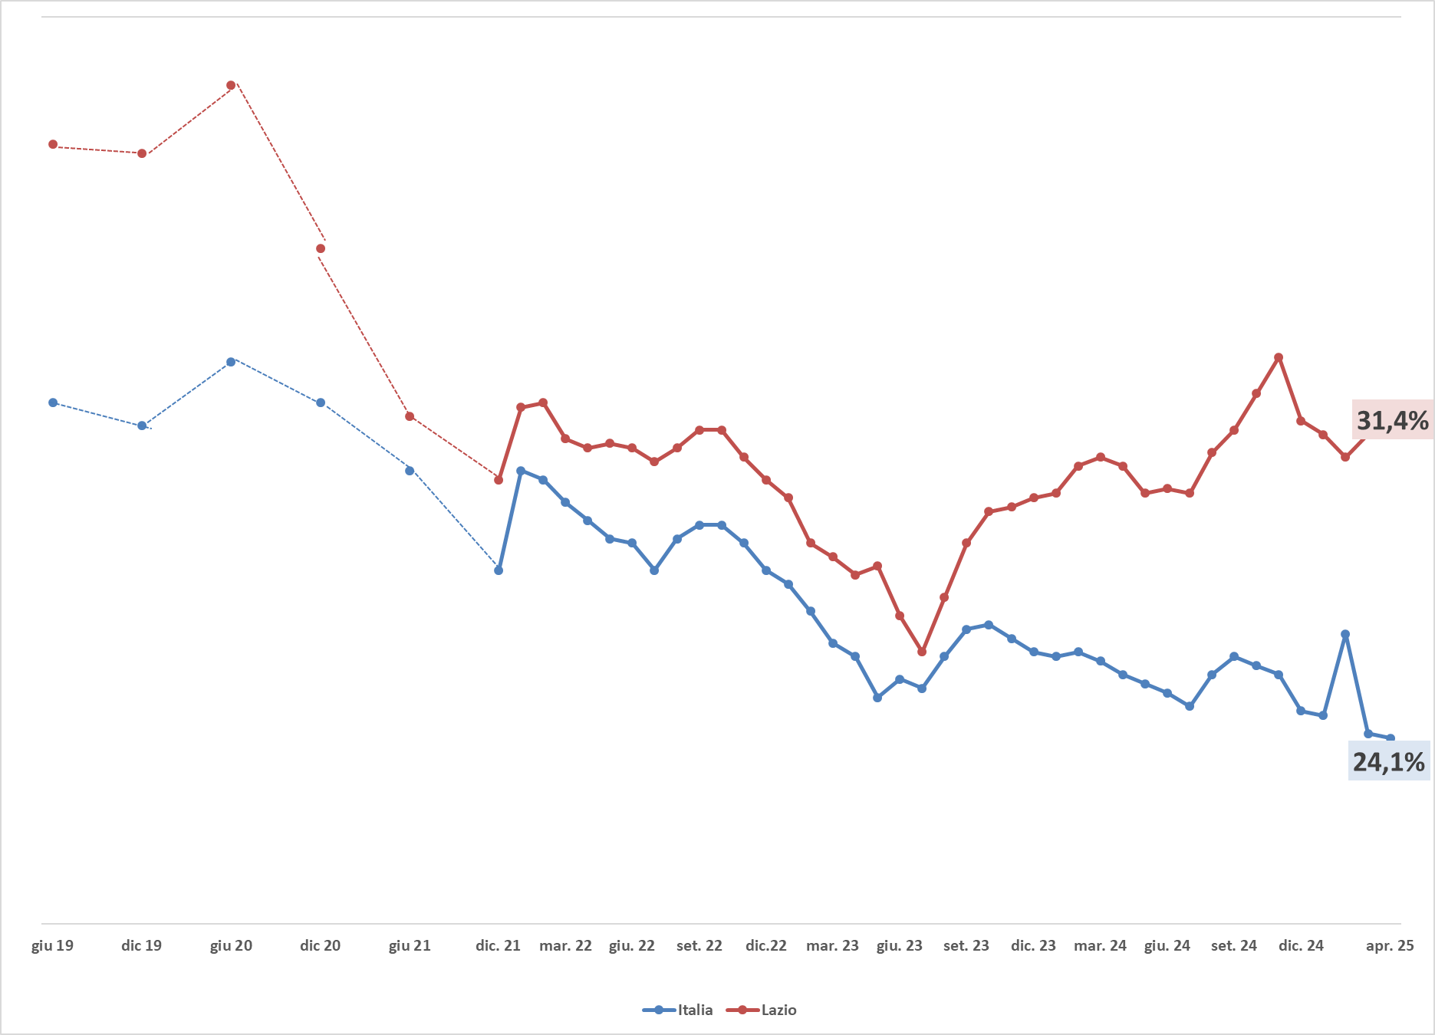
Percentuali di detenuti in attesa di giudizio in Italia e nel Lazio
Fonte: elaborazioni di dati DAP

